Slide 1


ỦY BAN NHÂN DÂN PHƯỜNG PHÚC LỢI
TRƯỜNG MẦM NON HOA TRẠNG NGUYÊN
LĨNH VỰC PHÁT TRIỂN NHẬN THỨC
HOẠT ĐỘNG LÀM QUEN VỚI TOÁN
Đề tài: Đếm đến 3, nhận biết số lượng trong phạm vi 3.
Nhận biết chữ số 3
Giáo viên: Dương Thị Thu Trang

Slide 2

1. Ổn định tổ chức
LĨNH VỰC PHÁT TRIỂN NHẬN THỨC HOẠT ĐỘNG LÀM QUEN VỚI TOÁN Đếm đến 6, nhận biết nhóm có 6 đối tượng, nhận biết số 6 Lứa tuổi: Mẫu giáo lớn Thời gian: 30 - 35 phút

Slide 3

2. Phương pháp hình thức tổ chức
Phần 1: Ôn số lượng trong phạm vi 2

Slide 4



6
7
8
9
4
1
2
5
10
1
2
3
Hết giờ

Slide 5

6
5
4
1
8
7
2
3
9
10
1
2
Hết giờ

Slide 6

1
2
5
3
4
6
9
10
7
1
2
8
Hết giờ

Slide 7
Phần 2: Đếm đến 3, nhận biết nhóm có số lượng 3, nhận biết số 3

Slide 8




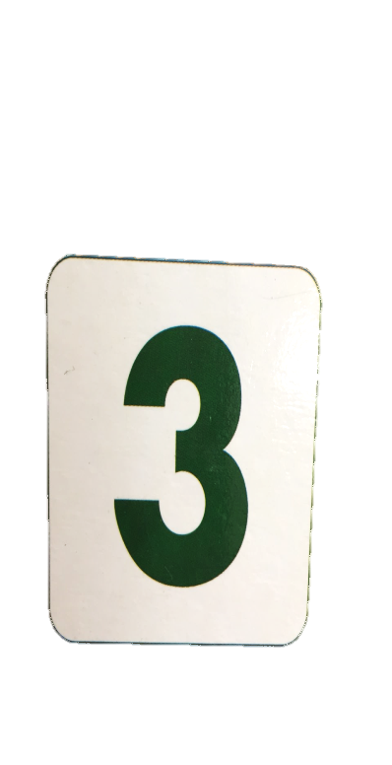
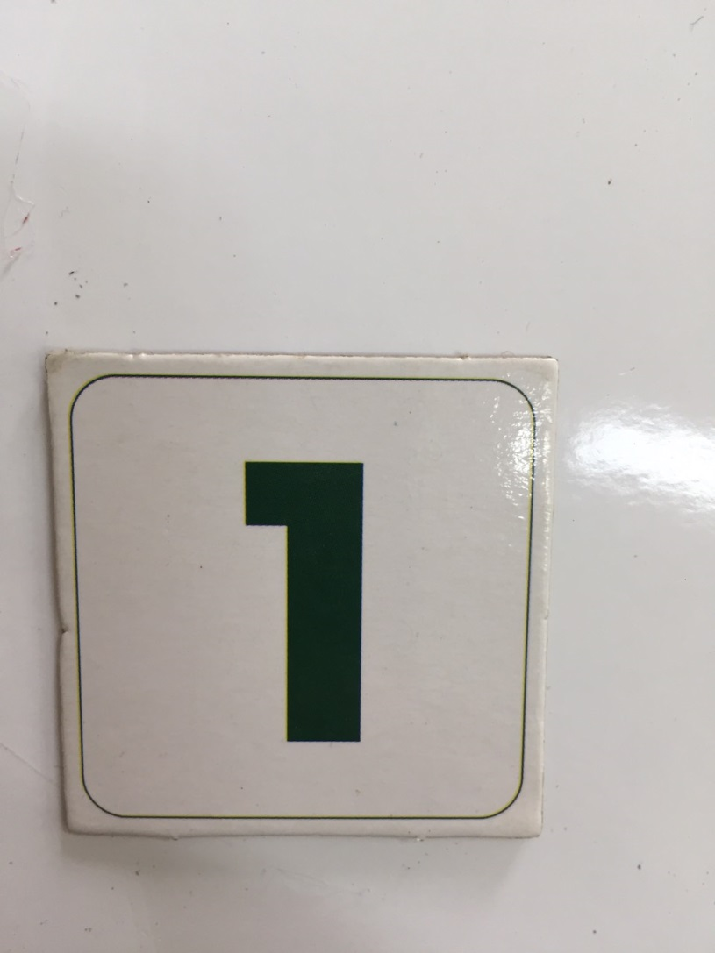
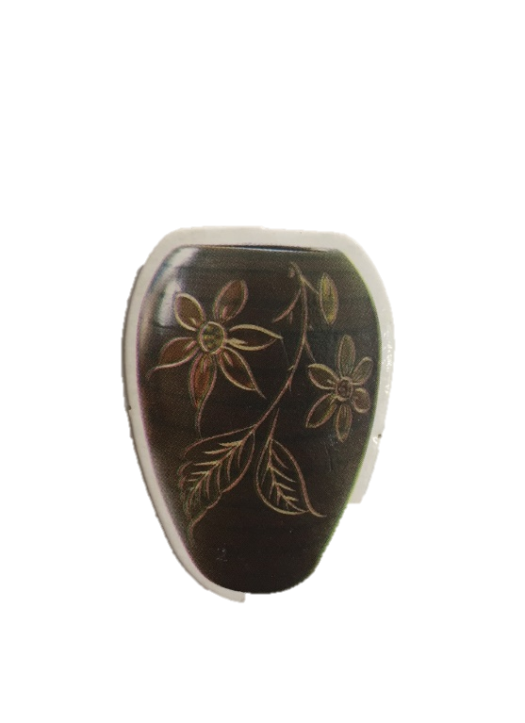

Slide 10
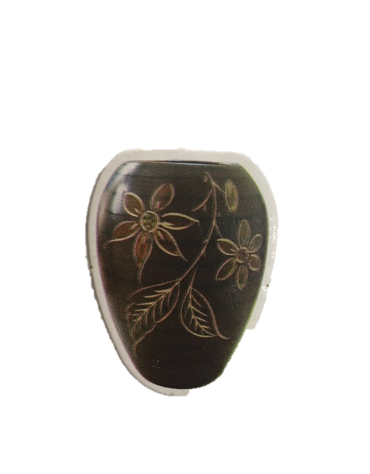
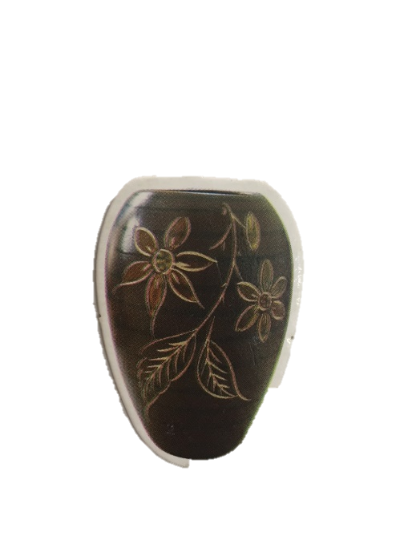
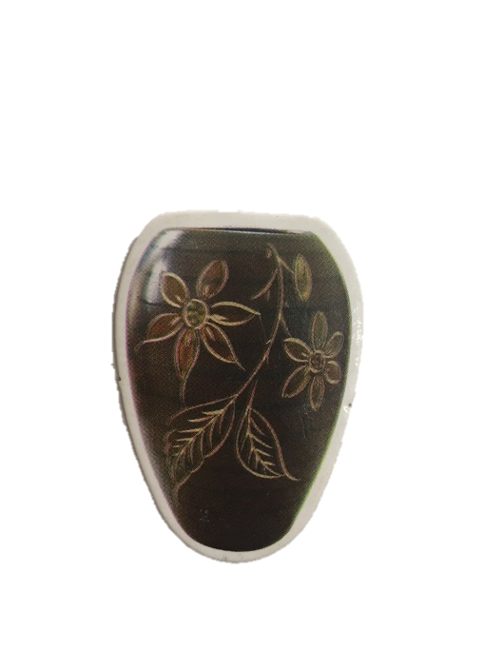
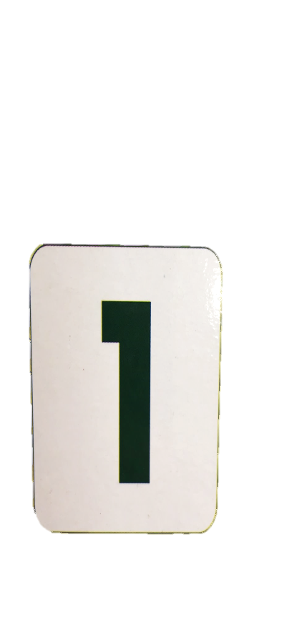
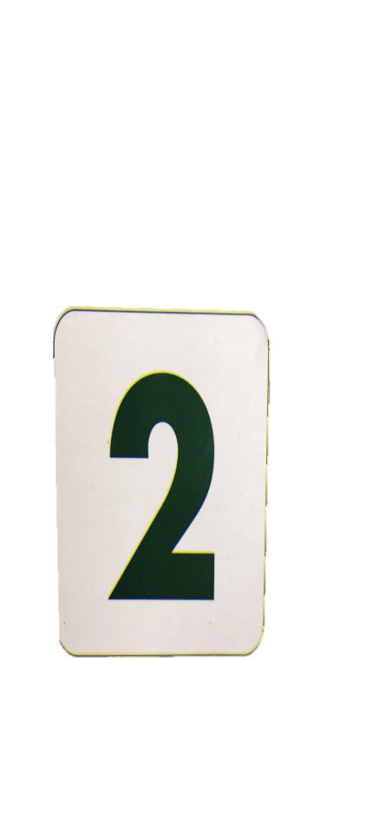

Slide 12
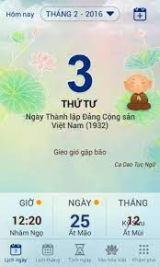

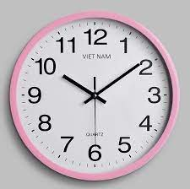
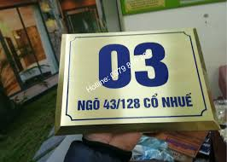
Liên hệ xung quanh

Slide 13
Trò chơi ôn luyện
* Trò chơi 1: Kết bạn

Slide 14
Trò chơi ôn luyện
* Trò chơi 2: Tìm nhóm số lượng 3

Slide 15
3. Kết thúc
Nhận xét , tuyên dương trẻ

Slide 16

Xin chào và hẹn gặp lại

